Slide 1
Web程式設計
Homework 1
授課教師:陳錫民
Email: hsiminc@fcu.edu.tw

Slide 2
版本控制
在任何專案下，保存文件、程式等檔案都是很重要的工作。
在保存檔案當下，檔案之間的演進過程及歷史紀錄都會記錄下來。
因此會對專案下的檔案都會做版本控制的動作。
版本控制系統是一個能夠記錄一個或一組檔案在某一段時間的變更，使得讀者以後能取回特定版本的系統。

Slide 3
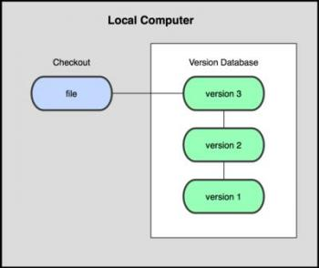
版本控制的類型₁
本地版本控制系統( Local Version Control Systems)

Slide 4

版本控制的類型₂
集中化版本控制系統( Centralized Version Control Systems)

Slide 5
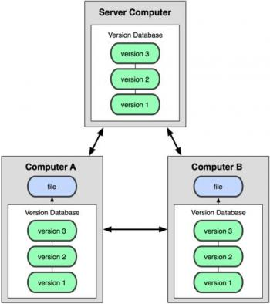
版本控制的類型₃
分散式版本控制系統

Slide 6
Git 的起源
Git 源自於 開發 Linus Torvalds 開發 Linux kernel 所產生。Linux kernel 是一個複雜大型的專案，最早此專案使用 BitKeeper 進行版本控制，但後來與 BitKeeper 的公司決裂後， Linus Torvalds 透過 使用 BitKeeper 的經驗，設計一套符合下列五點的板控系統。
快速
簡潔的設計
完整支援非線性的開發
完全的分散式系統
Linux kernel 規模的專案

Slide 7
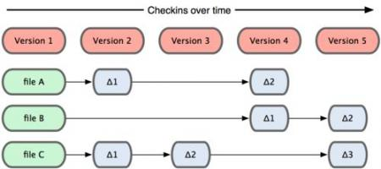
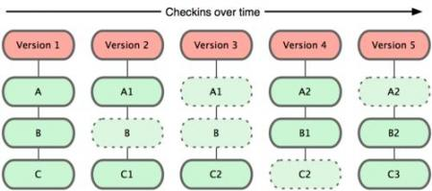
Git 基礎

Slide 8
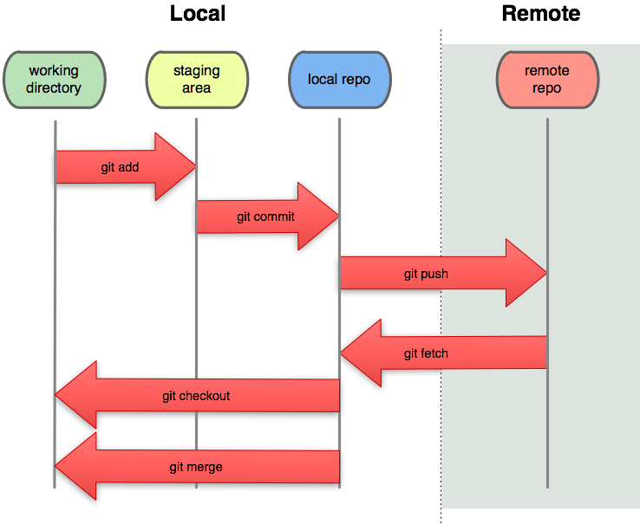
Git運作

Slide 9
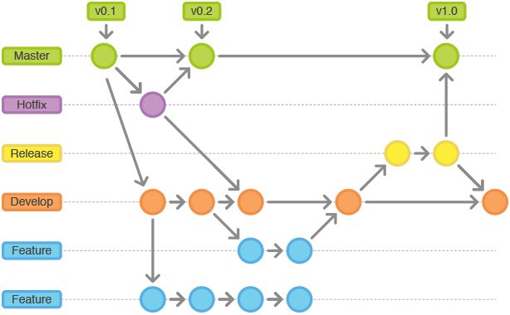
Git 分支

Slide 10
Git教學 參考網站
為你自己學 Git
連猴子都能懂得Git入門指南
Git 教學
寫給大家的 Git 教學

Slide 11
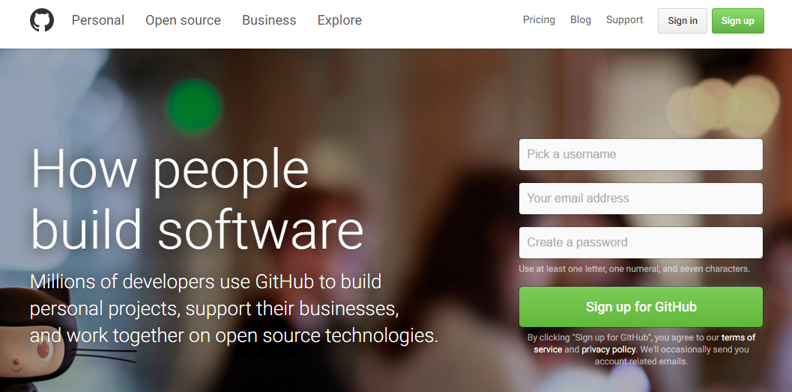
GitHub
GitHub網址:https://github.com/
註冊

Slide 12
GitHub
user name 命名規則
fcu-[學號]
e.g. fcu-d1234567

Slide 13
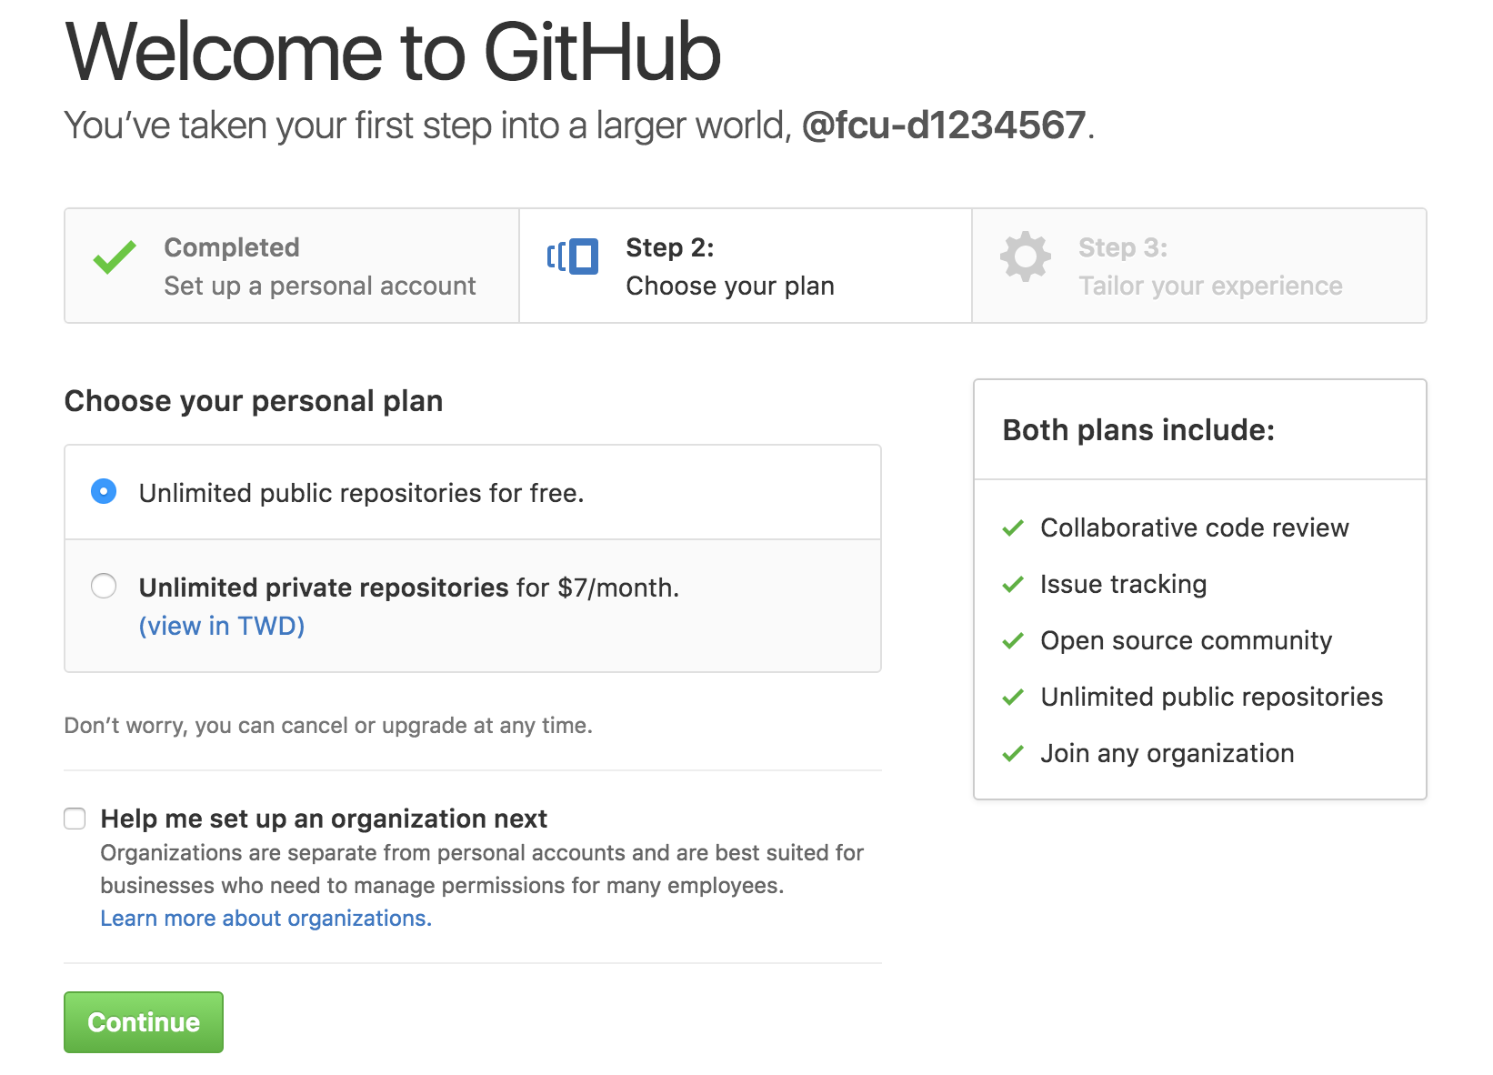
GitHub

Slide 14
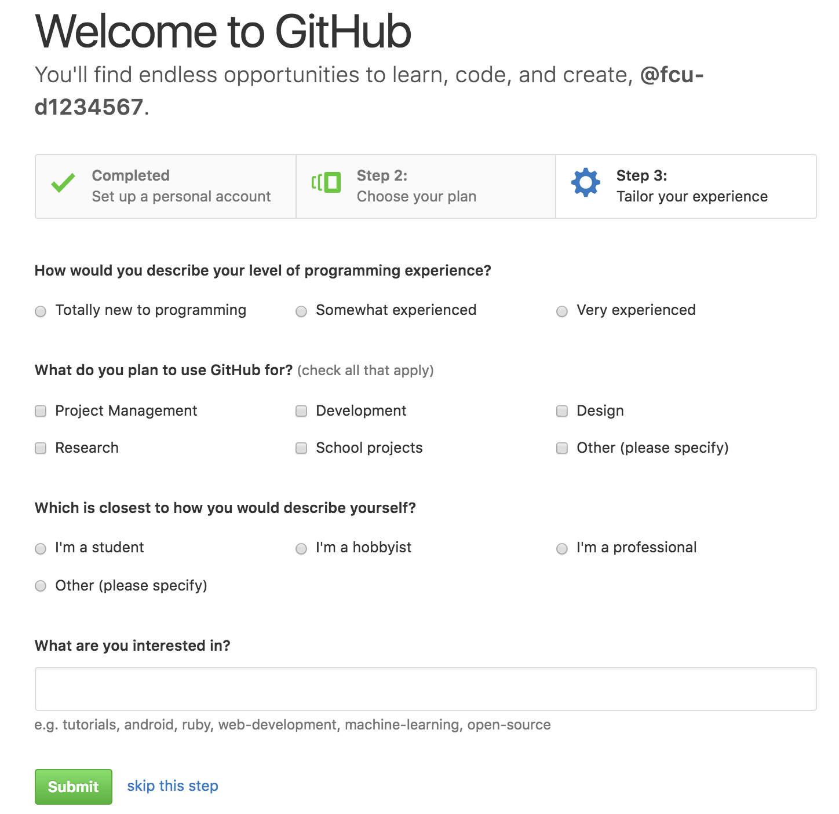

Slide 15
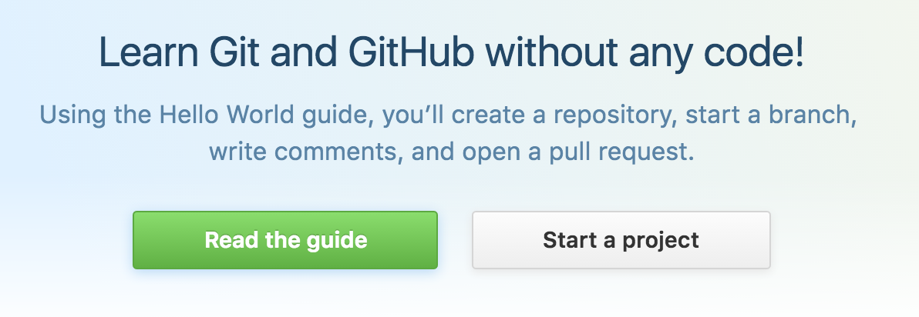
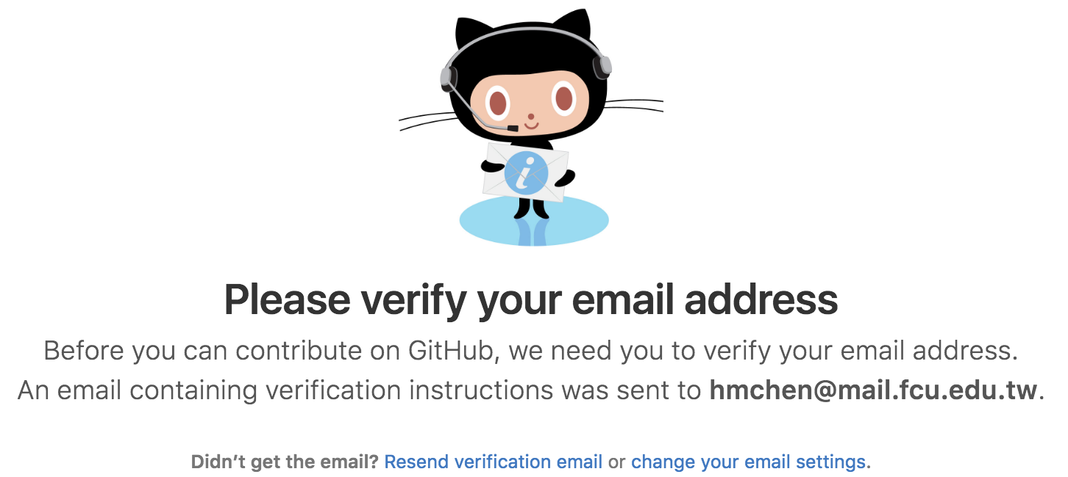

Slide 16
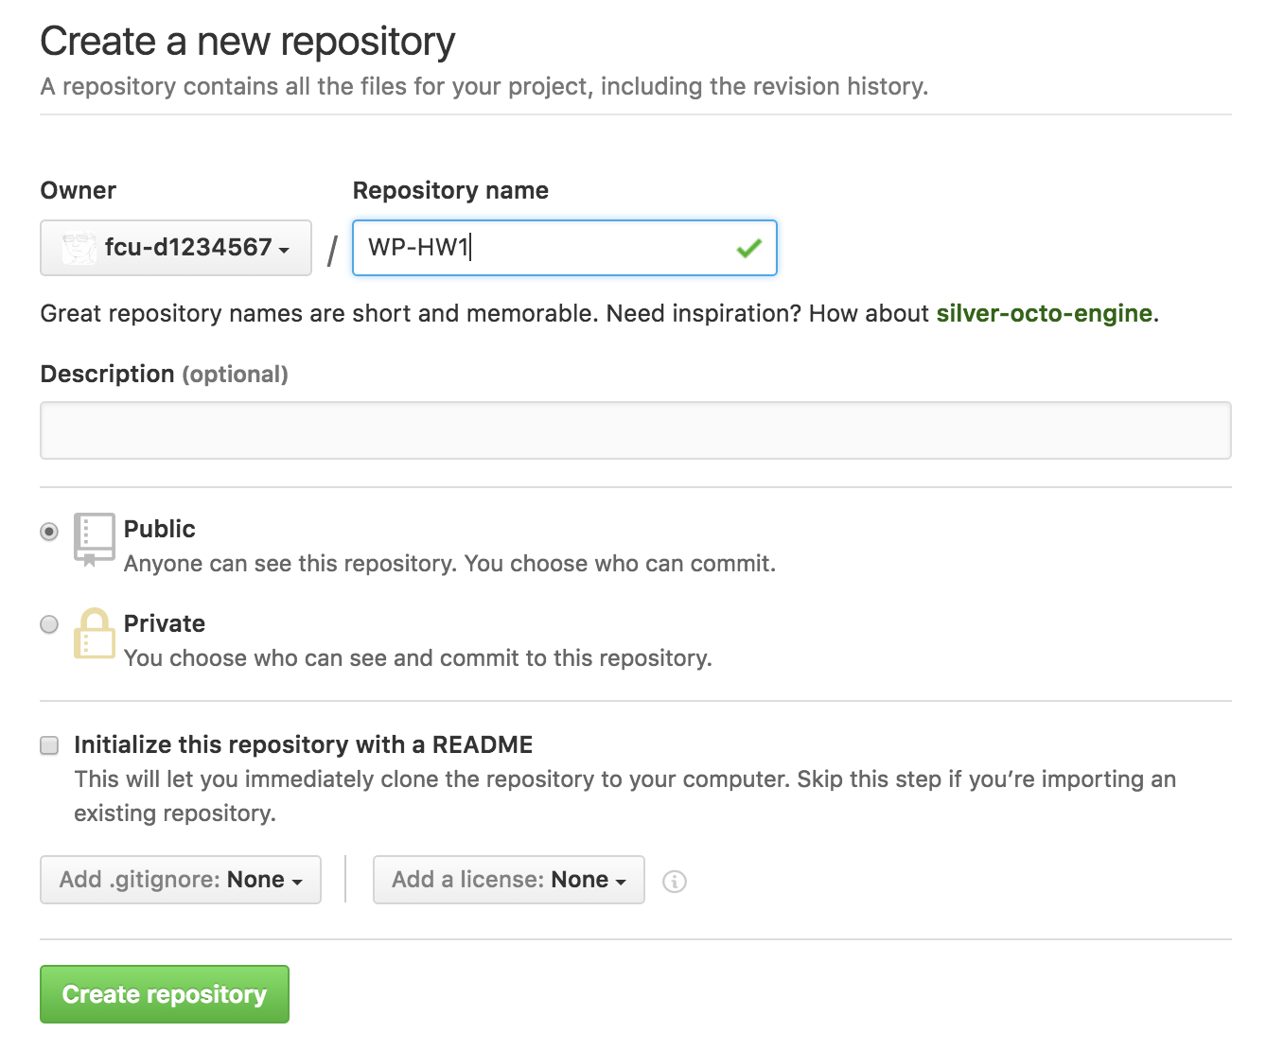
GitHub 建立專案₁

Slide 17
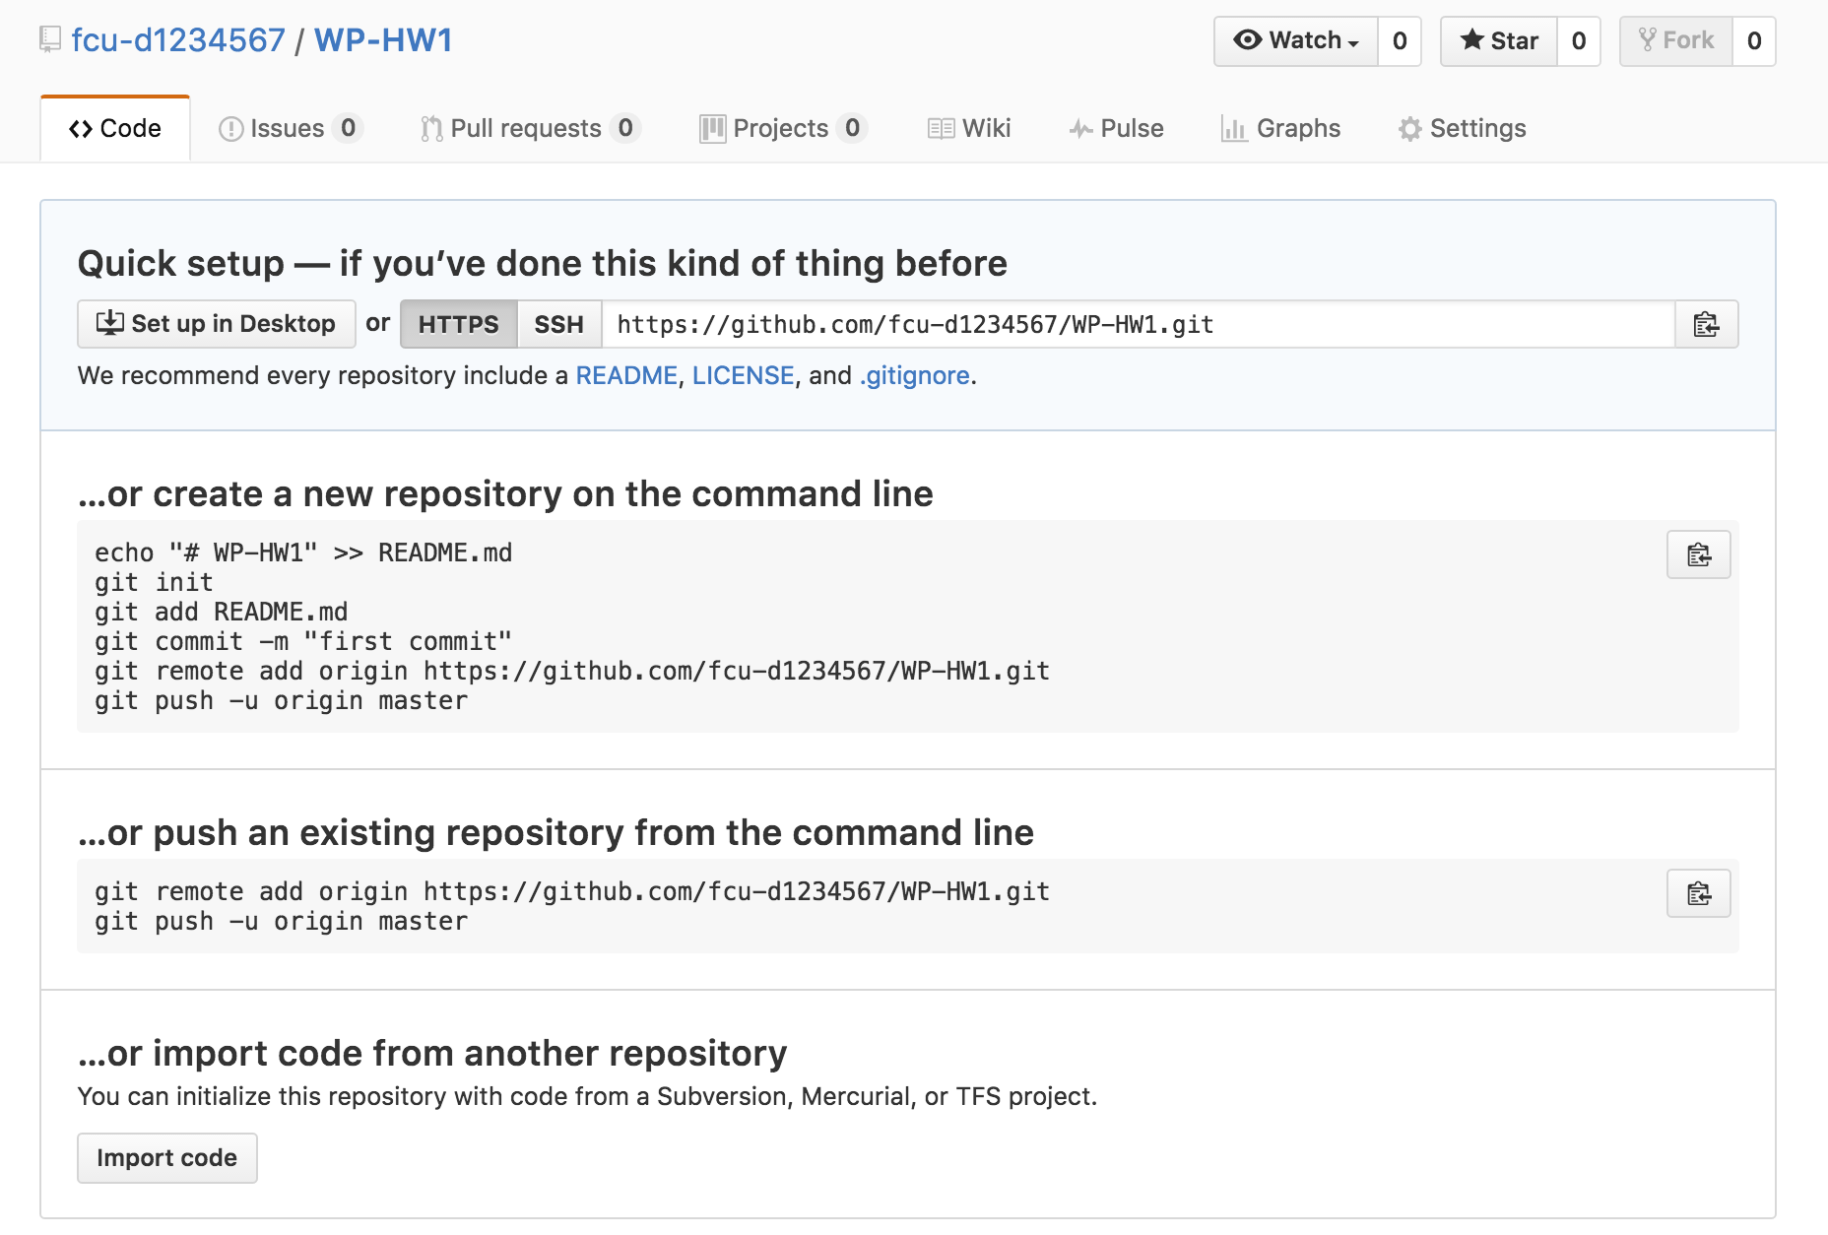
GitHub 建立專案₁

Slide 18
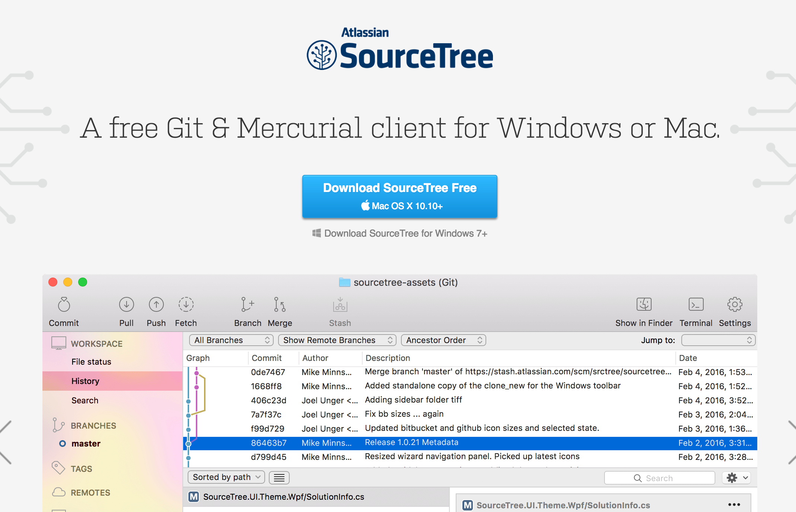
安裝 SourceTree
https://www.sourcetreeapp.com/

Slide 19
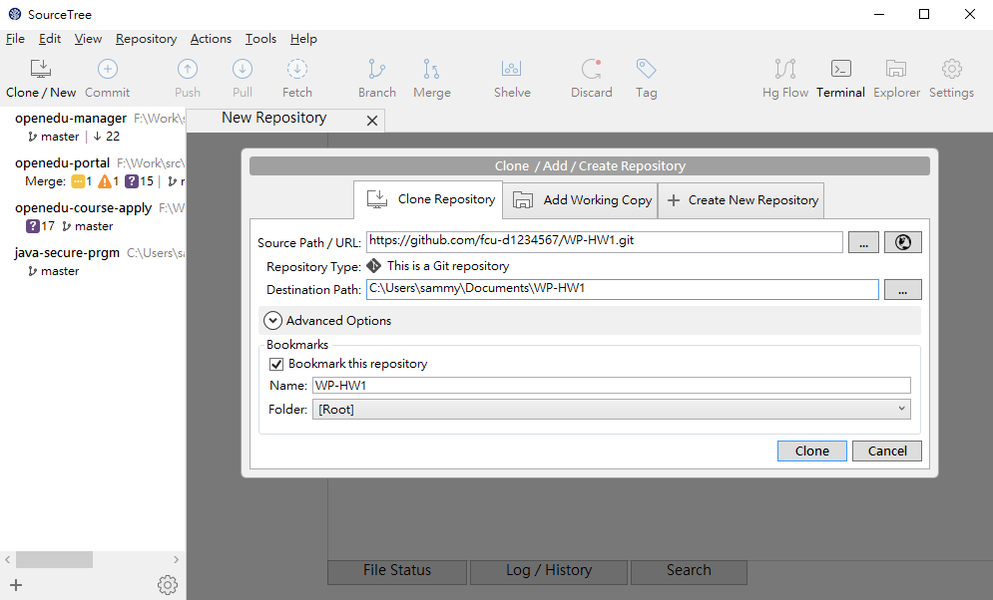
Clone 專案

Slide 20
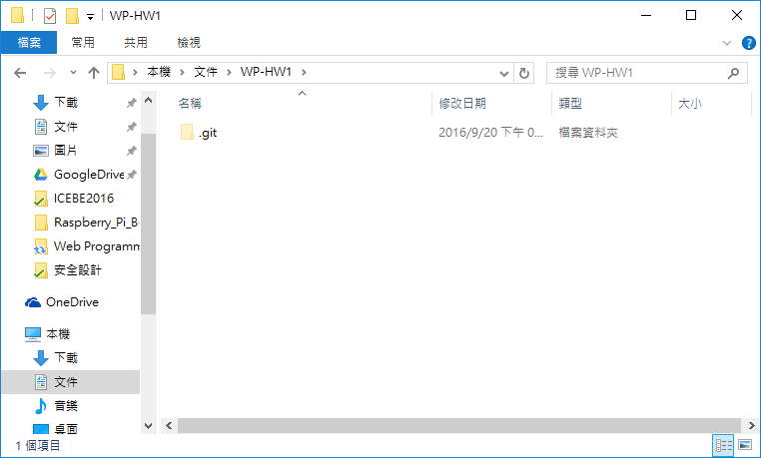
本地端Git專案目錄

Slide 21
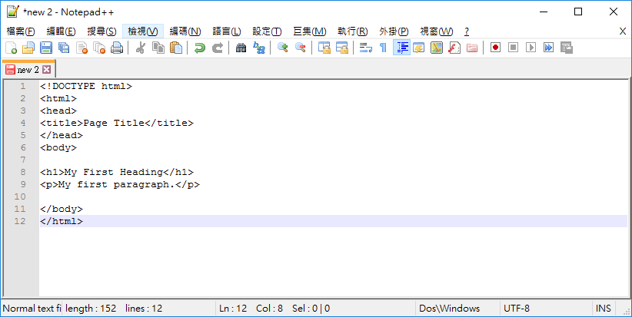
新增檔案

Slide 22
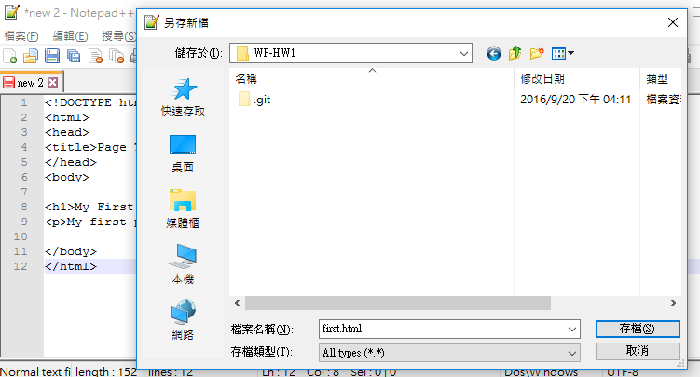
新增檔案

Slide 23
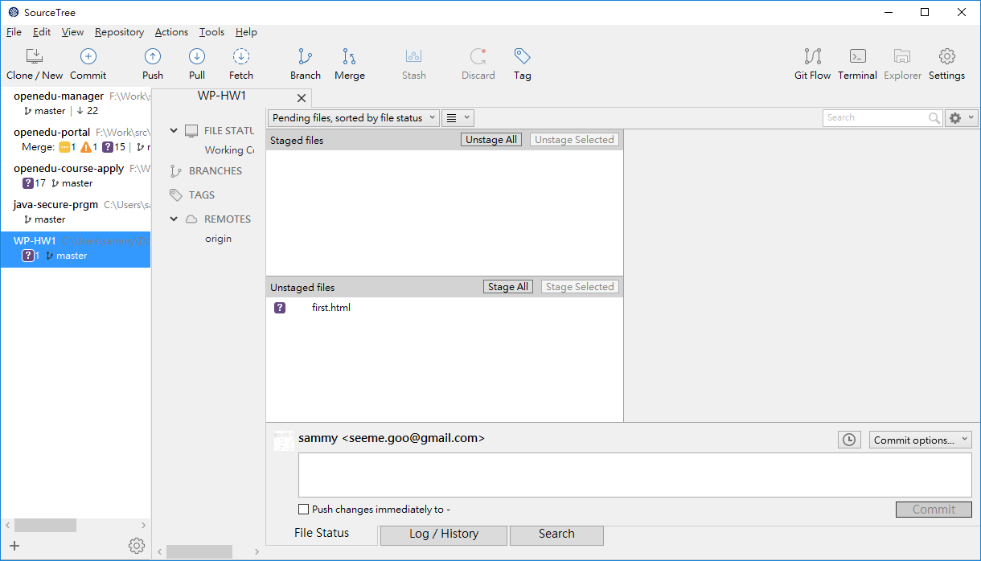
查看SourceTree

Slide 24
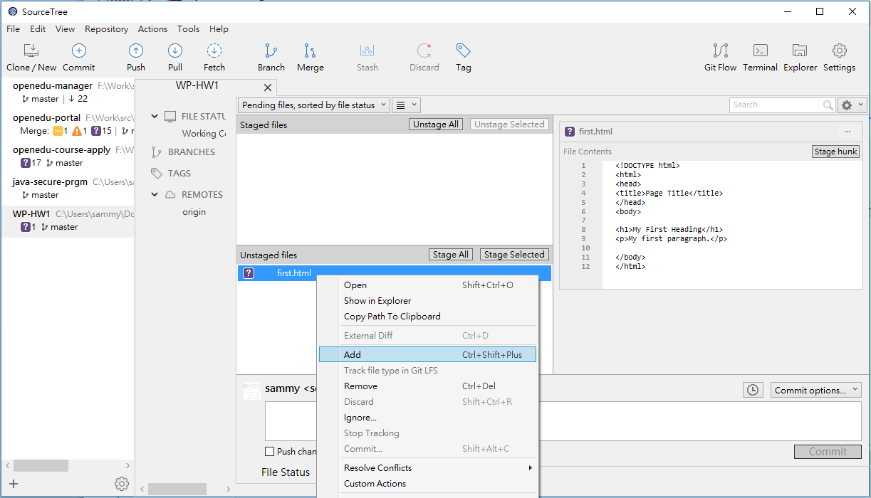
Add 新增檔案

Slide 25
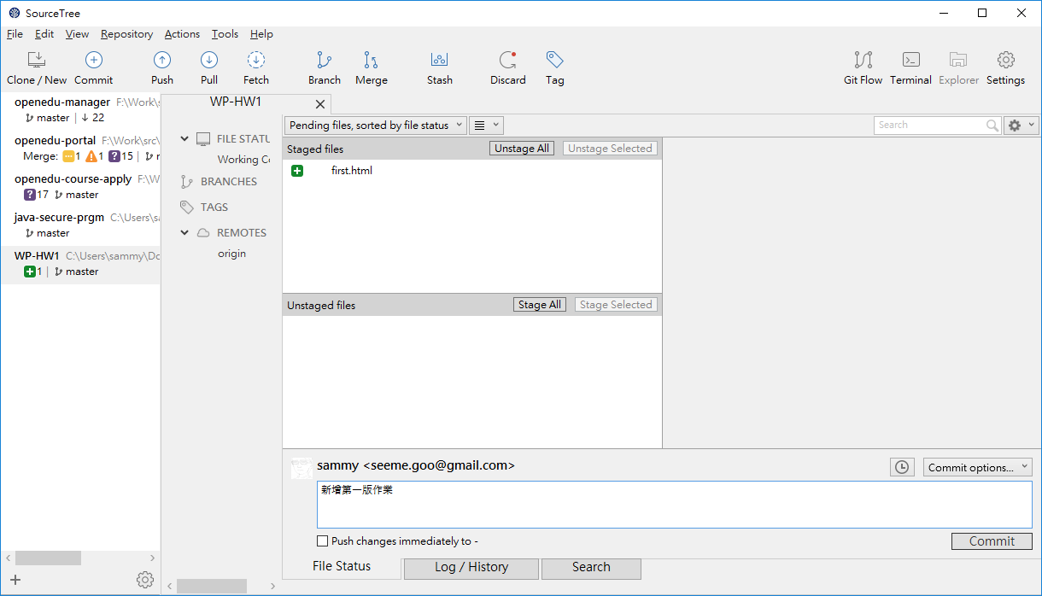
Commit 新增檔案

Slide 26
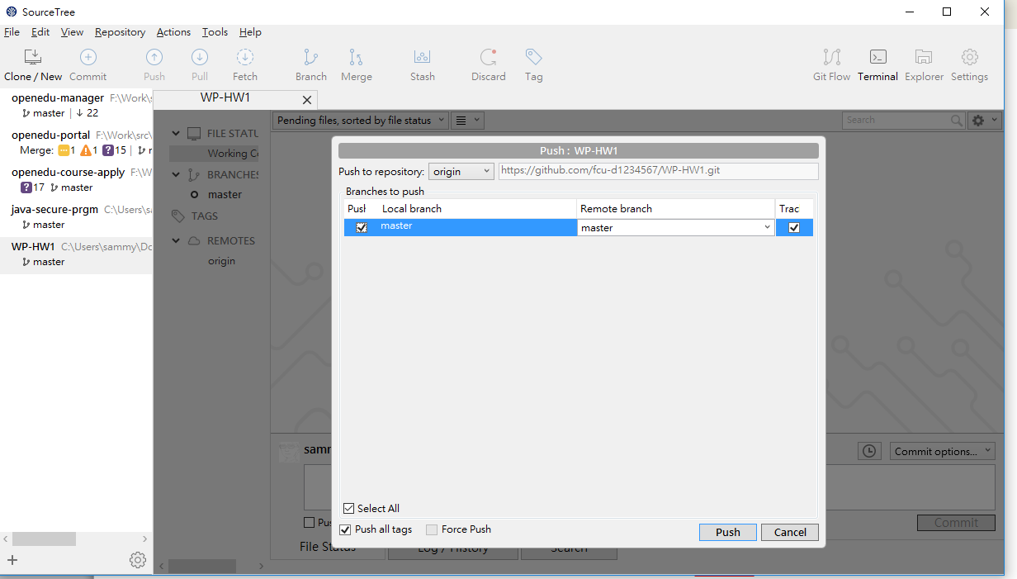
Push 新增檔案

Slide 27
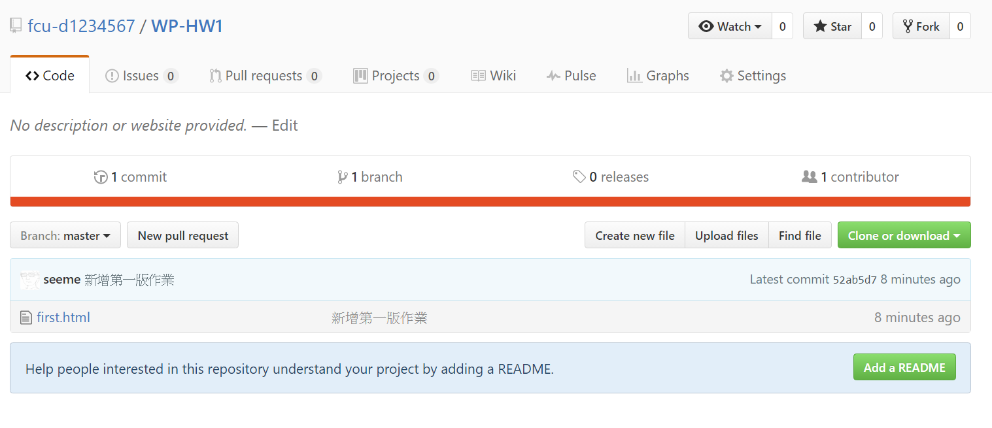
查看Github上專案

Slide 28
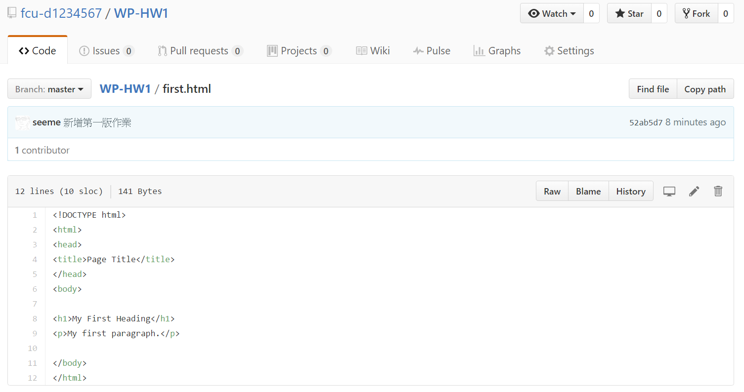
查看Github上專案

Slide 29
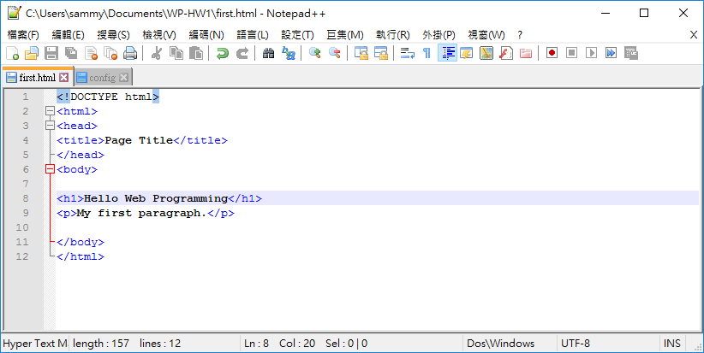
修改檔案

Slide 30
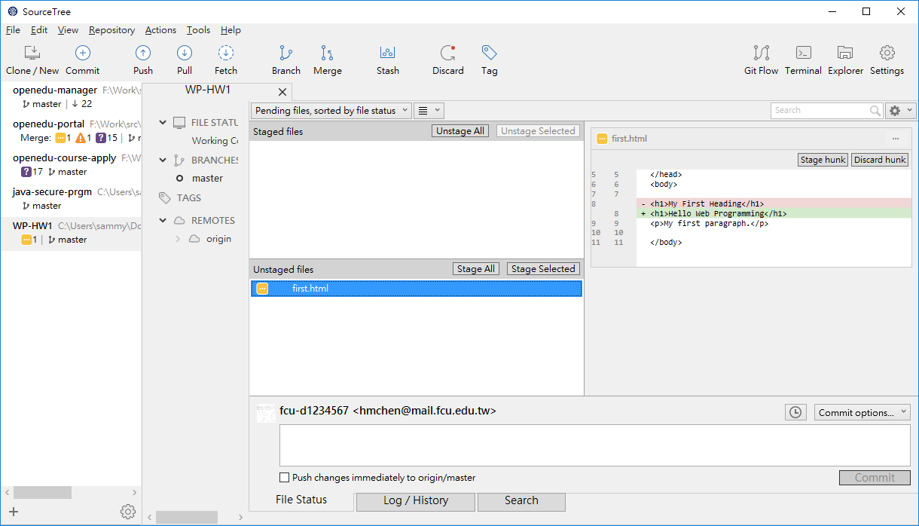
查看SourceTree

Slide 31
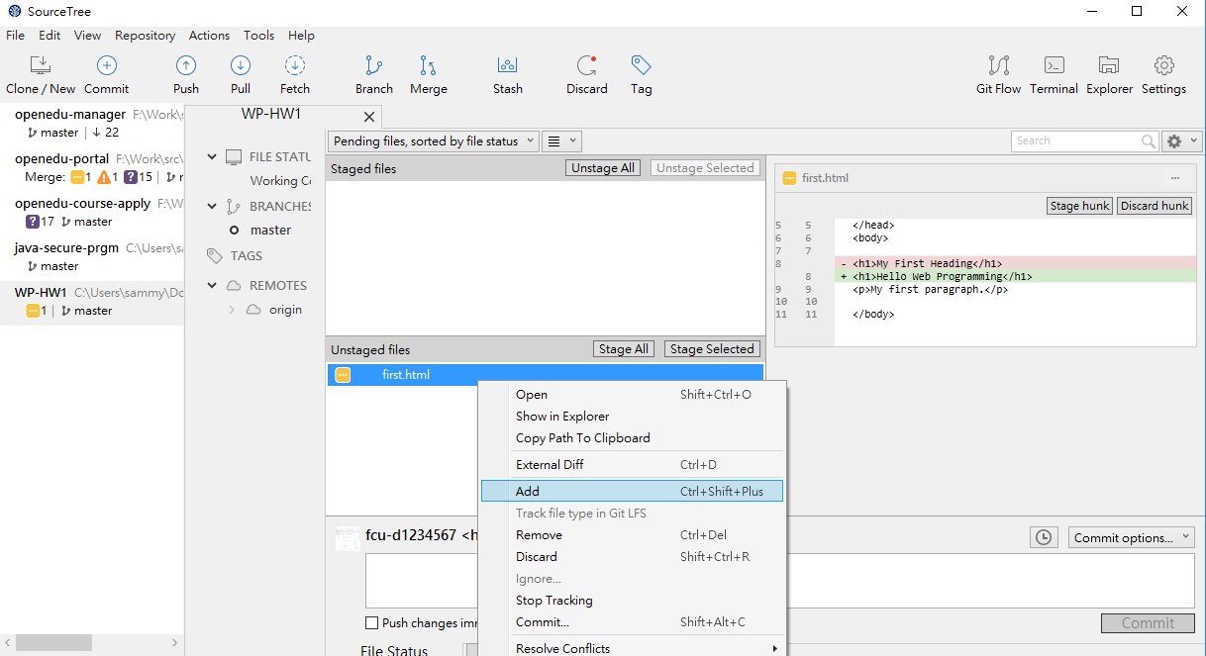
Add 修改檔案

Slide 32
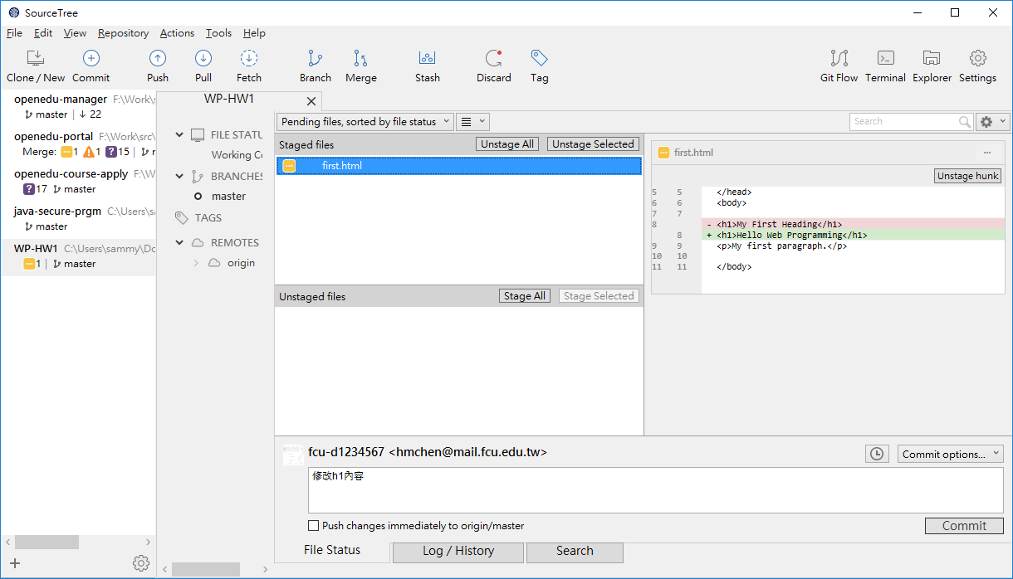
Commit 修改檔案

Slide 33
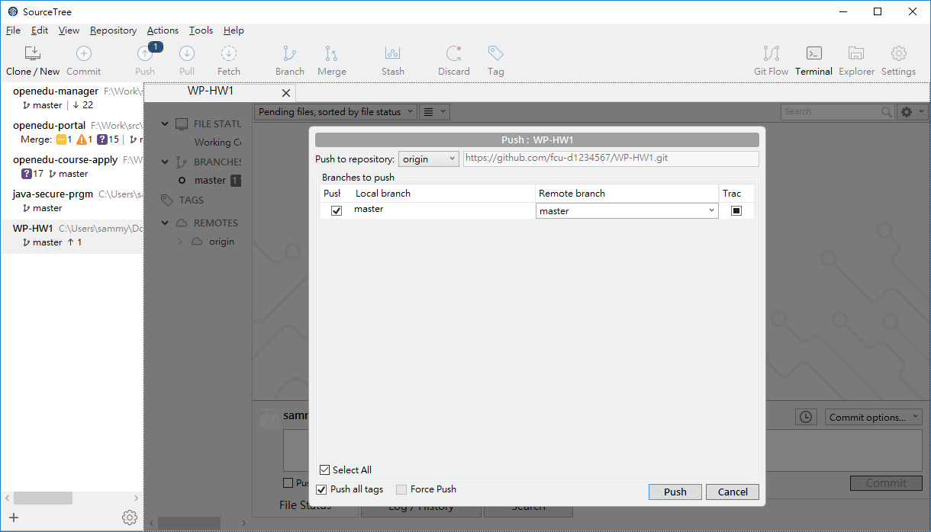
Push 修改檔案

Slide 34
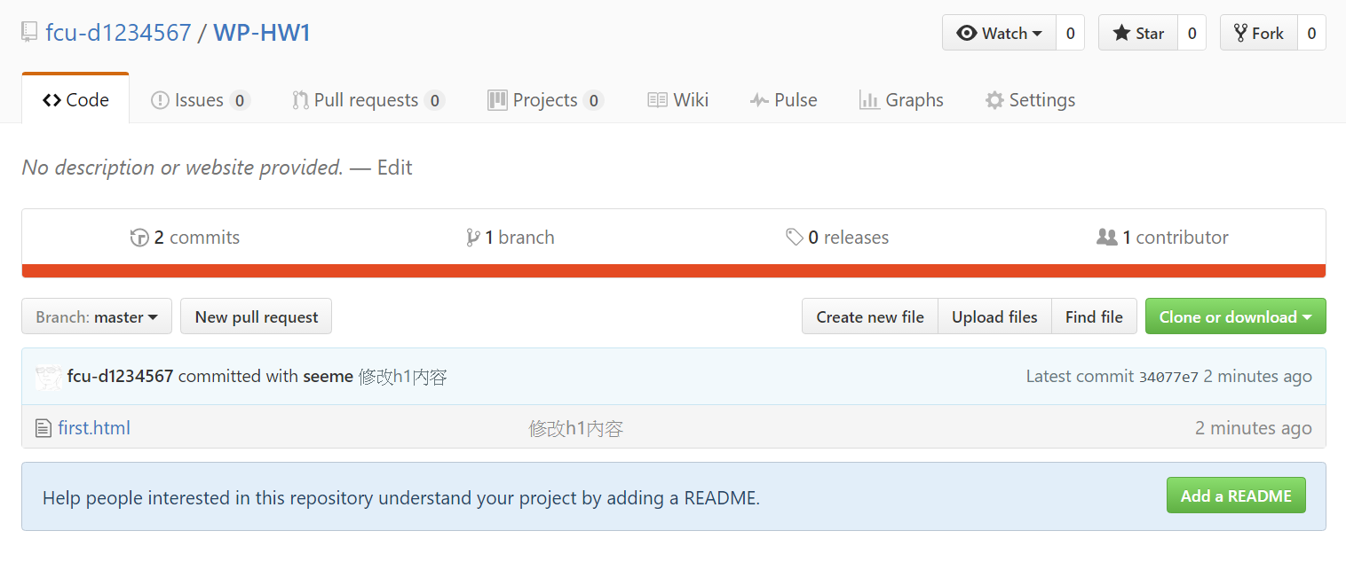
查看Github上專案

Slide 35
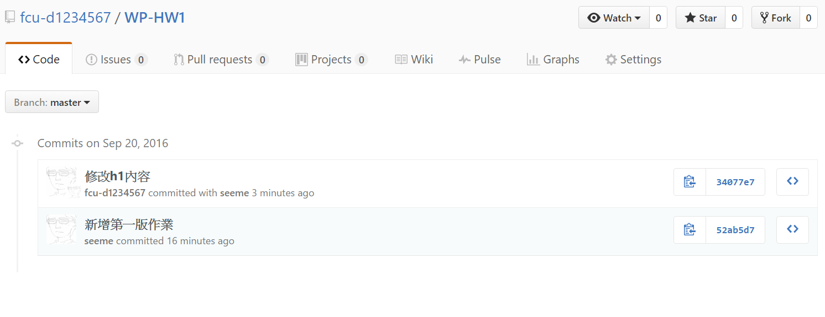
查看Commit歷程

Slide 36
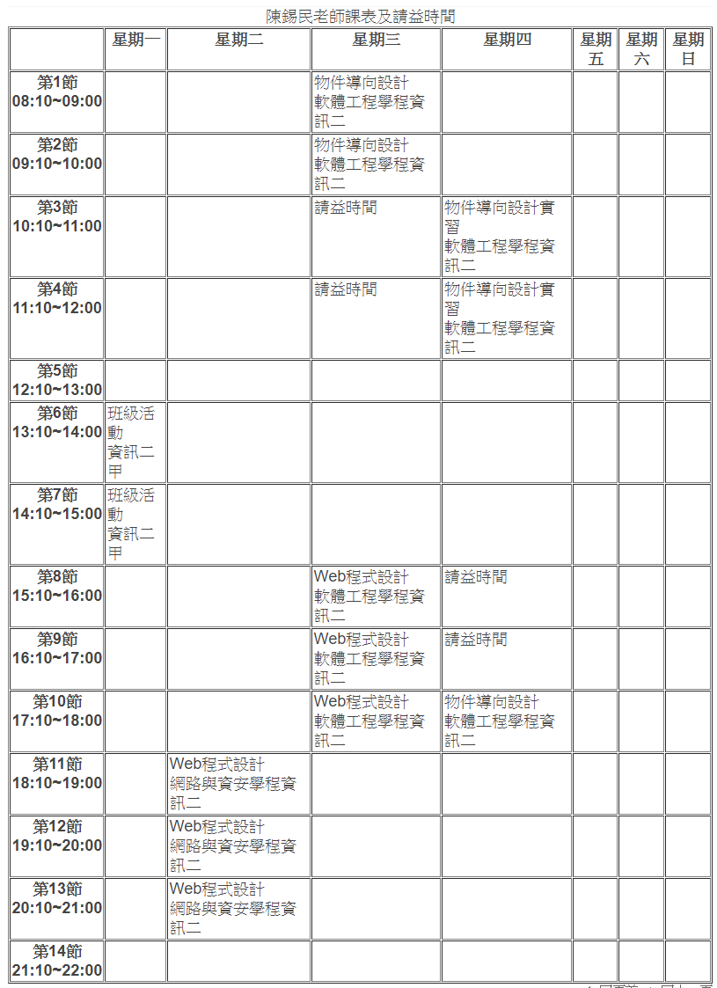
Homework 1
timetable.html
使用HTML撰寫你/妳的課表網頁
注意: 相同課程名稱相鄰
必須合併欄位
請益
時間

Slide 37
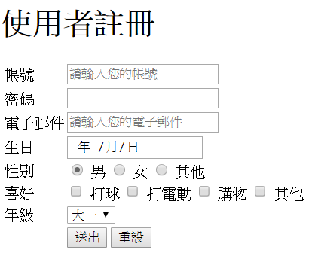
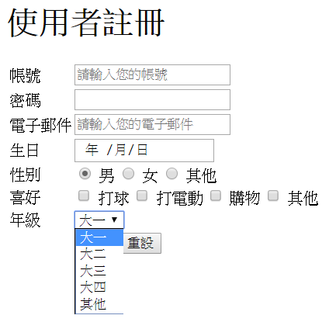
Homework 1
register.html
使用HTML 5 撰寫下列表單

Slide 38
Homework 1
上傳timetable.html與register.html至你/妳的Github上
繳交期限: 10/13

